Slide 1

JUnit 5: A Nova Era de Testes em Java
O JUnit 5 representa uma evolução significativa na área de testes unitários para Java. Lançado após duas décadas de aprimoramentos, ele oferece uma abordagem modular e flexível para testes.

Slide 2

História e Propósito do JUnit
1
1997: Nascimento
JUnit é lançado, revolucionando testes unitários em Java.
2
2006: JUnit 4
Introdução de anotações, simplificando a criação de testes.
3
2017: JUnit 5
Reescrita completa, focando em modularidade e extensibilidade.

Slide 3
Arquitetura Modular do JUnit 5
JUnit Platform
JUnit Jupiter
JUnit Vintage
Base para execução de testes na JVM. Integra-se com IDEs e ferramentas de build.
Novo modelo de programação para escrever testes. Suporta Java 8+ e lambdas.
Fornece compatibilidade com testes JUnit 3 e 4 existentes.

Slide 4

Novas Anotações e Recursos
1
@BeforeEach e @AfterEach
Executam código antes e depois de cada teste, respectivamente.
2
@BeforeAll e @AfterAll
Executam código uma vez antes e depois de todos os testes.
3
@DisplayName
Permite definir nomes personalizados para testes, melhorando a legibilidade dos relatórios.

Slide 5

Suporte a Lambda e Java 8+
Assertivas Dinâmicas
Testes Parametrizados
Interface Funcional
Uso de lambdas para criar assertivas mais flexíveis e expressivas.
Melhor integração com métodos de interface funcional do Java 8+.
Facilita a criação de testes com múltiplos conjuntos de dados.

Slide 6
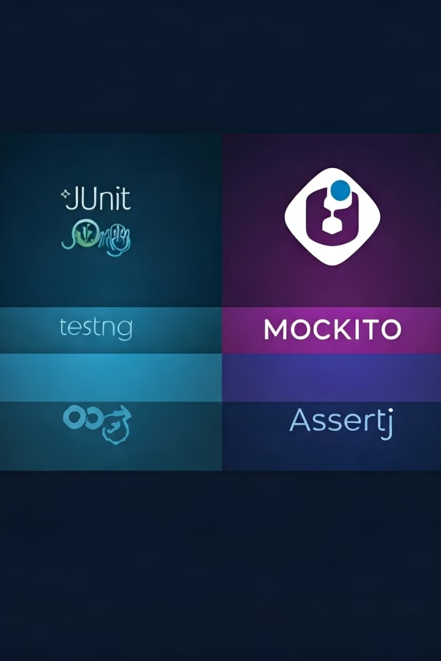
JUnit 5 vs Outras Ferramentas
Ferramenta
Foco Principal
Integração com JUnit 5
TestNG
Testes de integração
Possível, mas menos comum
Mockito
Simulação de objetos
Excelente
AssertJ
Assertivas fluentes
Perfeita

Slide 7




Vantagens do JUnit 5
Modularidade
Arquitetura flexível permite extensões e personalizações.
Comunidade
Amplo suporte e recursos disponíveis para desenvolvedores.
Integração
Compatibilidade com ferramentas de CI/CD e IDEs populares.

Slide 8




Desafios e Considerações
Curva de Aprendizado
A modularidade pode ser complexa para iniciantes.
Testes Paralelos
Menos eficiente que TestNG em gerenciamento de threads em larga escala.
Integração com Legado
Pode requerer ajustes em projetos que usam versões anteriores do JUnit.

